Slide 1
TV-Repair Applicatie
Herstellers kunnen inloggen op de userinterface en:
zien al hun toegewezen dossiers in een lijst
kunnen per dossier meer informatie bekijken/updaten
kunnen van een toestel de prijs en beschikbaarheid van onderdelen bekijken
Kunnen een kaart route bekijken
De dossiers komen van Flask(rest) en de onderdelen uit WSDL(soap)
De route is van Here Maps Api

Slide 2
User Interface
(Laravel)
Database
Table 1: Users
Table 2: Devices
Table 3: Device_parts
Table 4: Records
REST Service
(Python)
SOAP Service
(WSDL/C#)

Slide 3
AJAX Requests
User Interface
(Laravel)
REST Service
(Python)
New Record
AJAX
Update Record
AJAX
SOAP Service
(WSDL/C#)
Get Additional Record Data (device parts)
AJAX

Slide 4
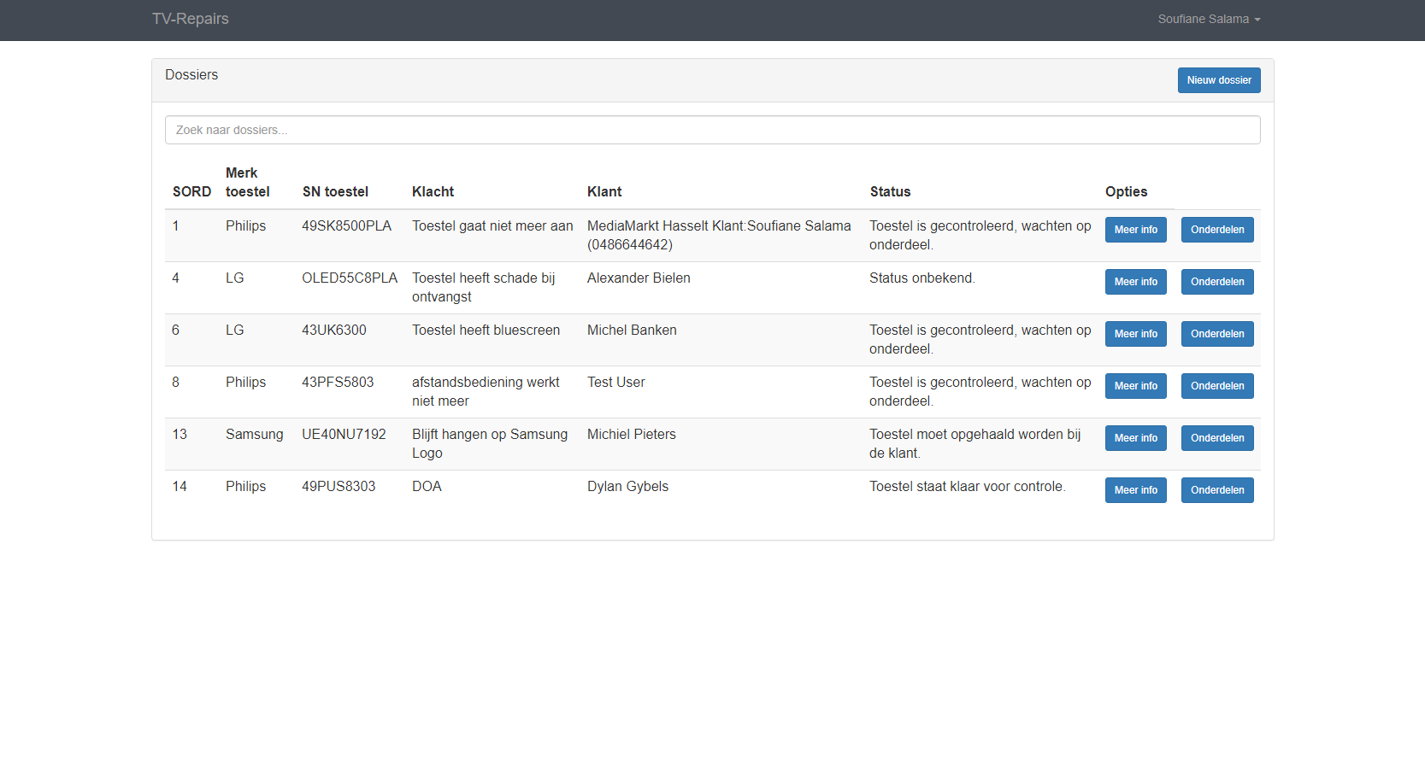
Laravel (PHP) User Interface
Bevat alle records (dossiers)
UI is beveiligd met Session
API is beveiligd met Laravel Passport (JWT)
Gedocumenteerd met Postman
Dossiers toevoegen en wijzigen
wordt in de achtergrond met
JS gedaan
Ook onderdelen opvragen
wordt in JS gedaan
JS -> AJAX

Slide 5
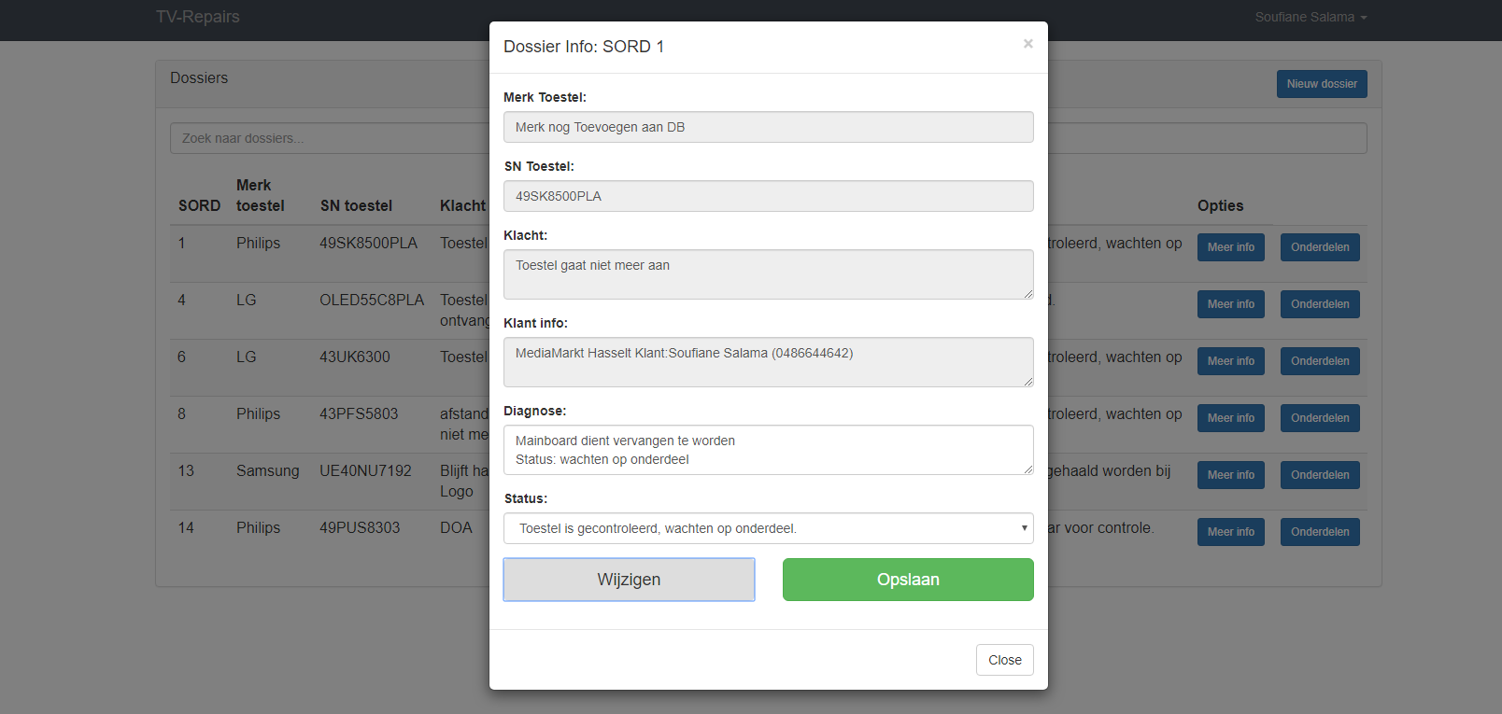
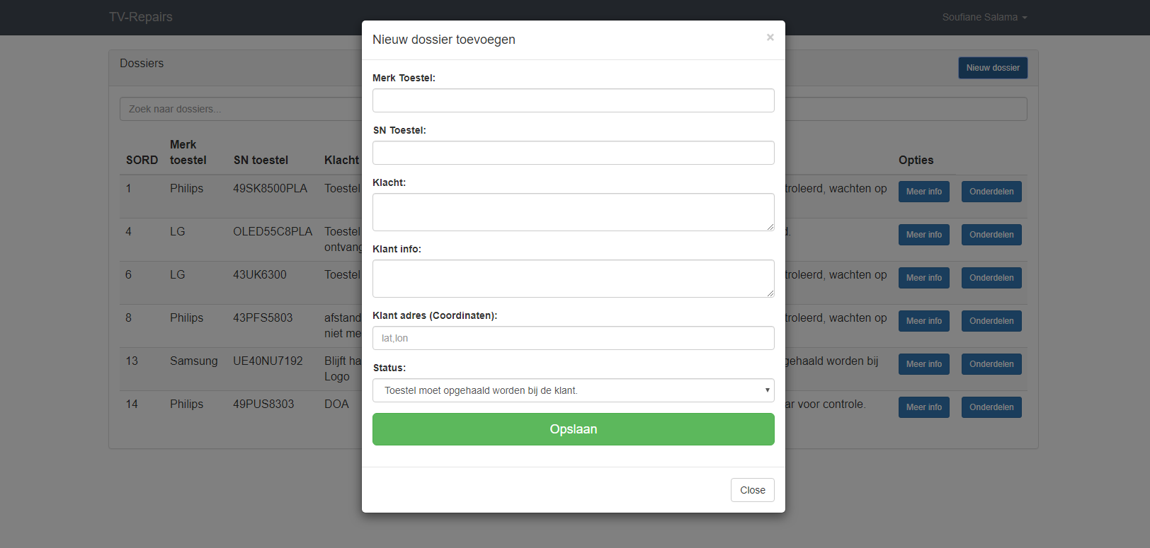
Flask (Python) REST
Bevat alle records (dossiers)
CRUD
Gedocumenteerd met swagger (http://soacloud-restwebservice.us-east-1.elasticbeanstalk.com/api/spec.html)

Slide 6
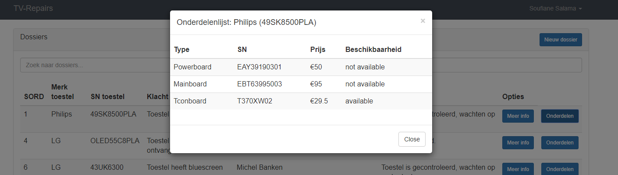
.Net (C#) SOAP
Bevat alle devices en deviceparts (tv toestellen en onderdelen op serienummer) -> prijs en beschikbaarheid van onderdelen

Slide 7
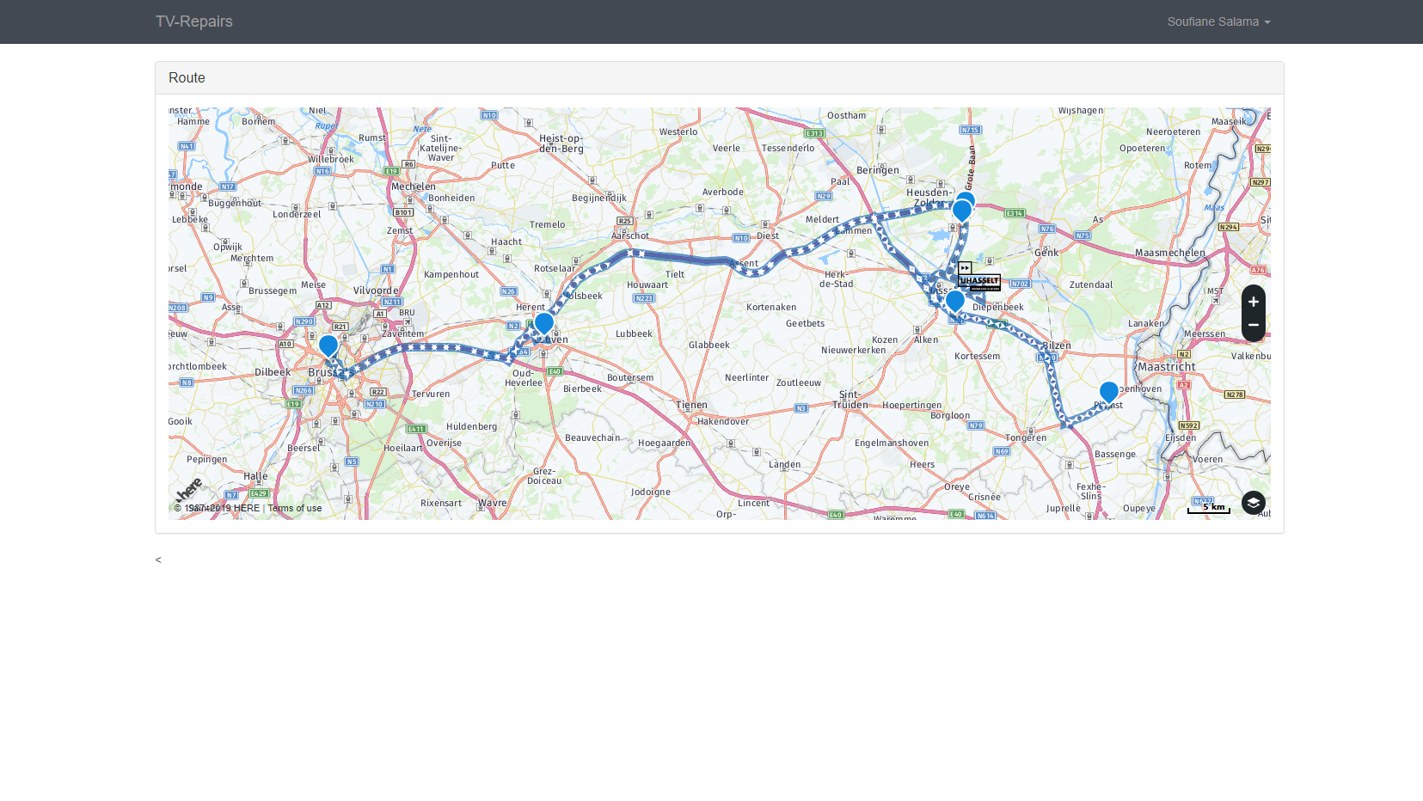
Here Maps API (Rest)
Routes leggen van
UHasselt
Klanten
UHasselt
Enkel dossiers met status
‘1’ (Ophalen) en ‘4’ (Leveren)
Ook locatie wordt getoond
met HTML5 Location
Wordt in JS gedaan

Slide 8
Deployment op AWS
Database -> RDS
Flask Service -> Elastic Beanstalk (Python)
Laravel UI -> Elastic Beanstalk (PHP)
WCF Soap Service -> Elastic Beanstalk (.Net)
http://soacloud-soapwebservice.us-east-1.elasticbeanstalk.com/SoapWebService.asmx
http://soacloud-restwebservice.us-east-1.elasticbeanstalk.com/
http://soacloud-userinterface.us-east-1.elasticbeanstalk.com/login

Slide 9
Deployment op Docker
Marcel: ~/soacloud_project/flask_service
docker image: ss_soacloud_flask:latest
Is gelinkd met de database op AWS

Slide 10
Broncode
Kan u vinden op Github: https://github.com/SoufianeSalama/API-Services-Soa/

